Slide 1
Krajowy Fundusz Szkoleniowy w liczbach
Zielona Góra, 16 października 2017 roku

Slide 2
Krajowy Fundusz Szkoleniowy (KFS) został uruchomiony 27 maja 2014 roku.
Dane statystyczne dotyczące KFS zbierane są od 1 stycznia 2015 roku.
Szczegółowe dane pozyskiwane są w ramach załącznika nr 4 do sprawozdania MRPiPS 01 (wcześniej MPiPS01).
Jest to sprawozdanie roczne.

Slide 3
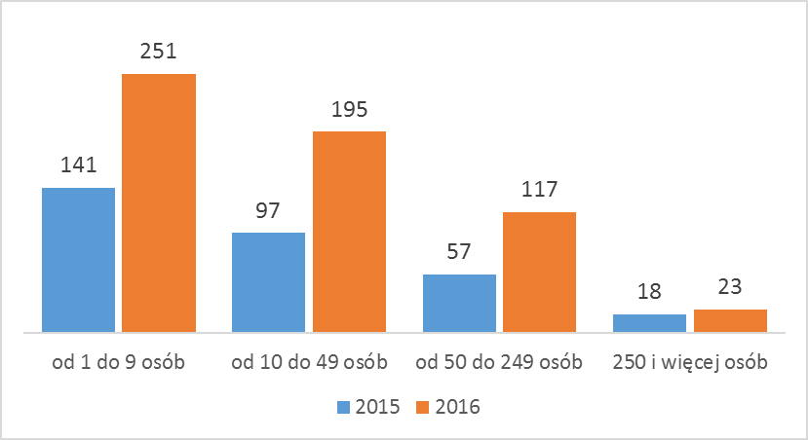
Pracodawcy, którzy otrzymali środki z KFS według liczby pracowników
Źródło: Dane z powiatowych urzędów pracy pozyskiwane w ramach załącznika 4 do sprawozdania MPiPS 01.

Slide 4
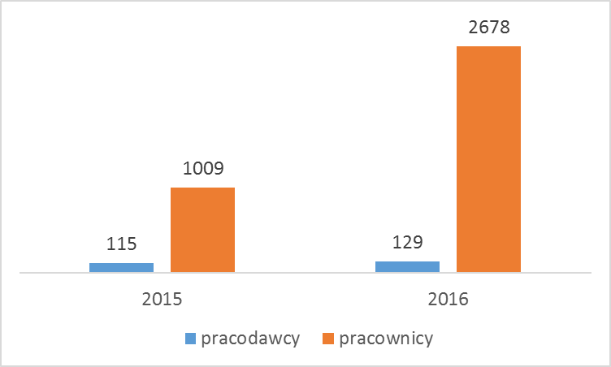
Uczestnicy działań finansowanych ze środków KFS według grup uczestników
Źródło: Dane z powiatowych urzędów pracy pozyskiwane w ramach załącznika 4 do sprawozdania MPiPS 01.

Slide 5
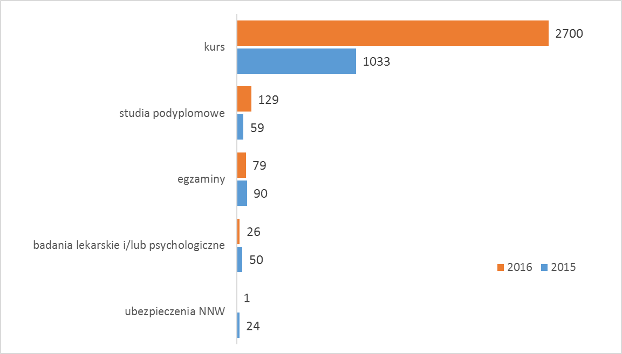
Uczestnicy działań finansowanych ze środków KFS według rodzaju wsparcia
Źródło: Dane z powiatowych urzędów pracy pozyskiwane w ramach załącznika 4 do sprawozdania MPiPS 01.

Slide 6
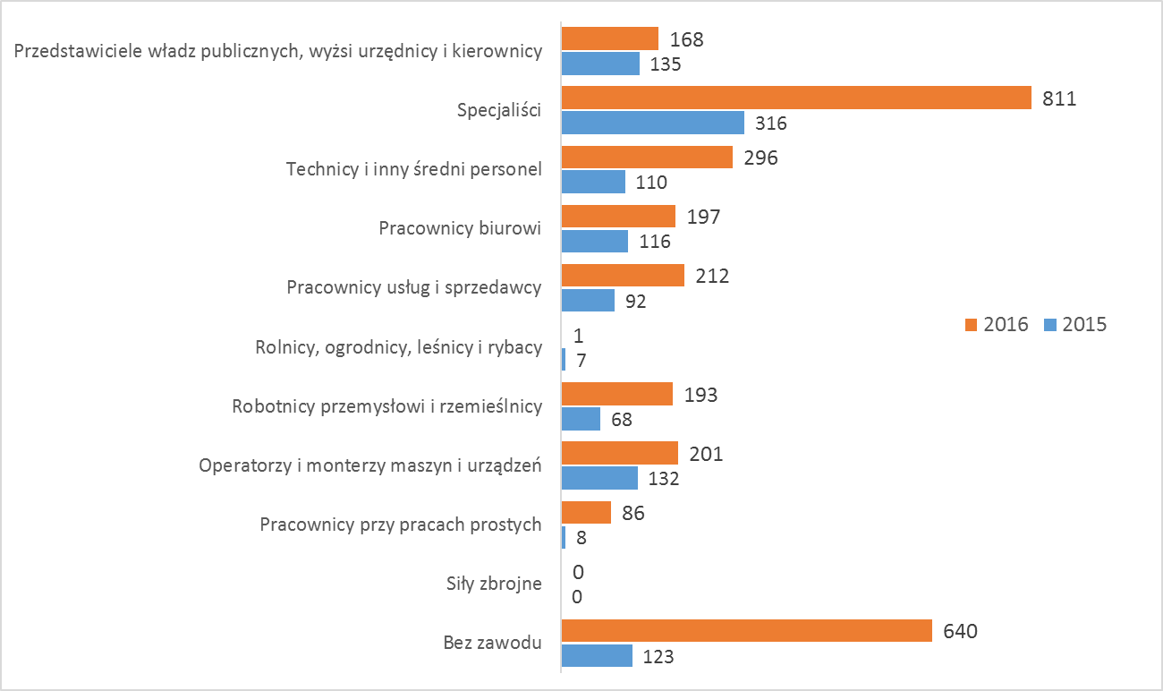
Uczestnicy działań finansowanych ze środków KFS według grup wielkich zawodów i specjalności
Źródło: Dane z powiatowych urzędów pracy pozyskiwane w ramach załącznika 4 do sprawozdania MPiPS 01.

Slide 7
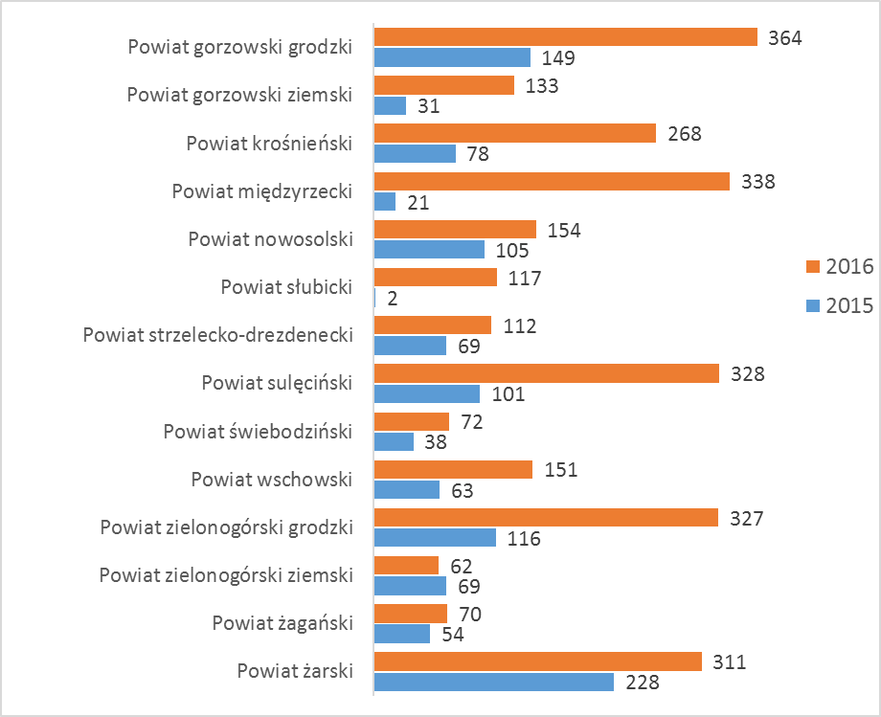
Uczestnicy działań finansowanych ze środków KFS według powiatu
Źródło: Dane z powiatowych urzędów pracy pozyskiwane w ramach załącznika 4 do sprawozdania MPiPS 01.

Slide 8
Krajowy Fundusz Szkoleniowy w liczbach
Dziękuję za uwagę…

